Slide 1
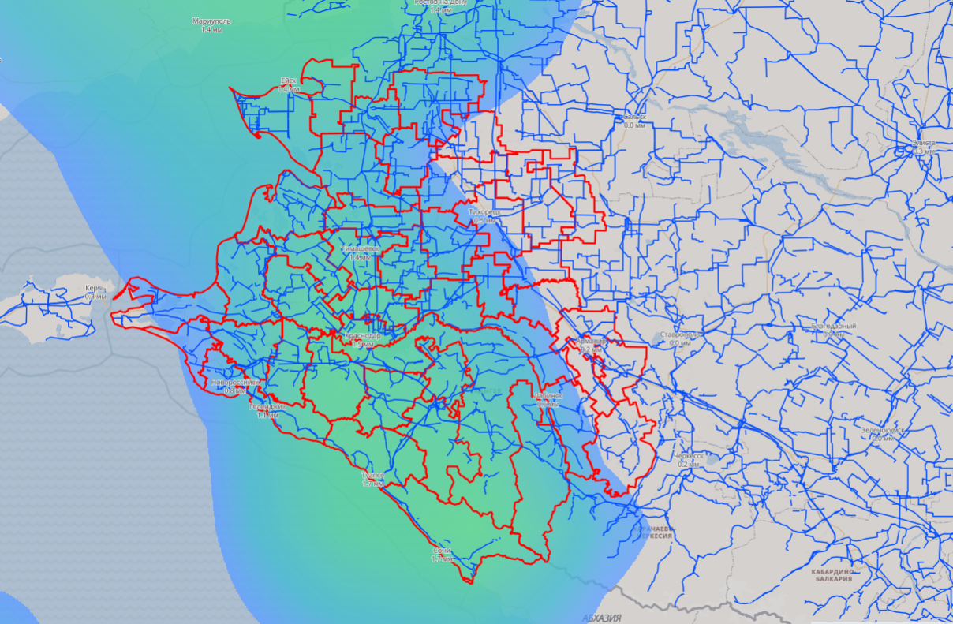
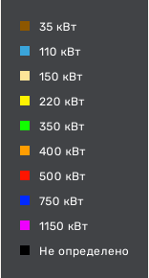
ИНФОРМАЦИОННЫЕ МАТЕРИАЛЫ ПО ОСАДКАМ И УСИЛЕНИЮ ВЕТРА
НА ТЕРРИТОРИИ КРАСНОДАРСКОГО КРАЯ
(РИСК НАРУШЕНИЯ ЭЛЕКТРОСНАБЖЕНИЯ НА 12.12.2023)
Условные обозначения
осадки, мм
- линии электропередач
г. Геленджик
6711/68663
20
- количество осадков (УГМС), мм
47%
320/156
15
- порывы ветра (УГМС), м/с
20
10
Туапсинский р-н
- прогноз нарушения ЛЭП (УГМС)
35496/125876
321/20
- протяженность ЛЭП/ТП (шт.)
50%
726/360
20
10
19/330
- кол-во домов /населения
г. Сочи
- износ электроэнергетических систем
50362/497806
60%
15%
984/1336
Город
- муниципальное образование
20
13
ГУ МЧС России по Краснодарскому краю
АРМ № 7
15:00 11.12.2023
Исп. А.Ю. Годлевская
Тел. 3220-5507

Slide 2
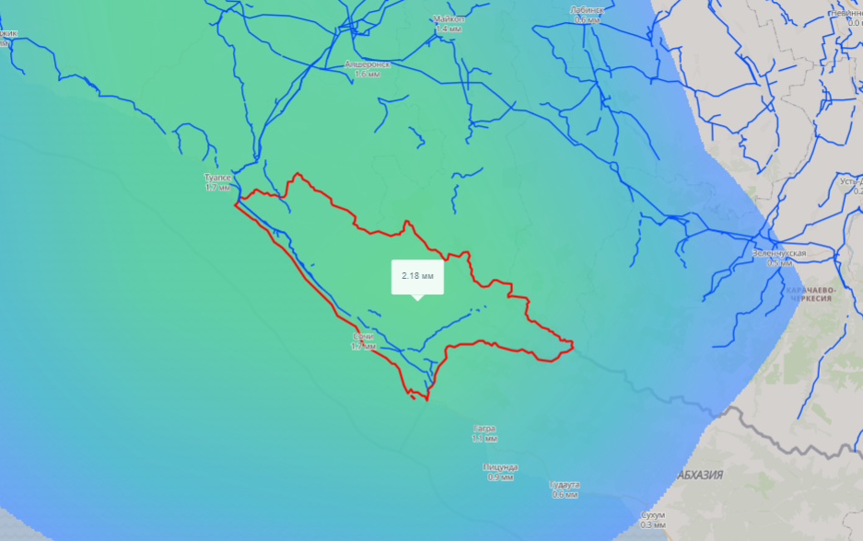
ИНФОРМАЦИОННЫЕ МАТЕРИАЛЫ ПО ОСАДКАМ И УСИЛЕНИЮ ВЕТРА
НА ТЕРРИТОРИИ КРАСНОДАРСКОГО КРАЯ
(РИСК НАРУШЕНИЯ ЭЛЕКТРОСНАБЖЕНИЯ НА 12.12.2023)
Условные обозначения
осадки, мм
г. Сочи
50362/497806
15%
984/1336
20
13
- линии электропередач
20
- количество осадков (УГМС), мм
15
- порывы ветра (УГМС), м/с
- прогноз нарушения ЛЭП (УГМС)
321/20
- протяженность ЛЭП/ТП (шт.)
19/330
- кол-во домов /населения
- износ электроэнергетических систем
60%
Город
- муниципальное образование
ГУ МЧС России по Краснодарскому краю
АРМ № 7
15:00 11.12.2023
Исп. А.Ю. Годлевская
Тел. 3220-5507

Slide 3
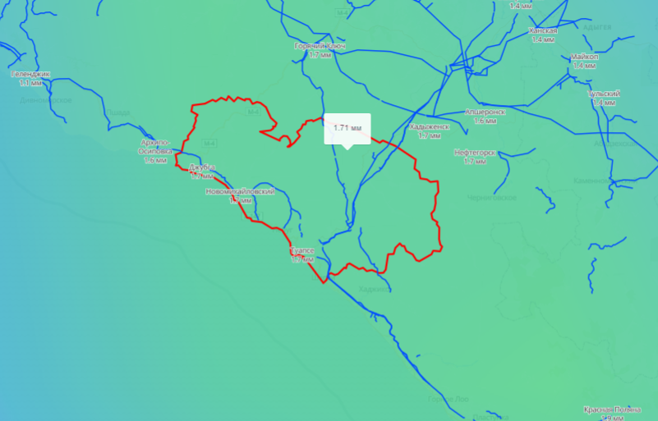
ИНФОРМАЦИОННЫЕ МАТЕРИАЛЫ ПО ОСАДКАМ И УСИЛЕНИЮ ВЕТРА
НА ТЕРРИТОРИИ КРАСНОДАРСКОГО КРАЯ
(РИСК НАРУШЕНИЯ ЭЛЕКТРОСНАБЖЕНИЯ НА 12.12.2023)
Условные обозначения
Туапсинский р-н
осадки, мм
35496/125876
50%
726/360
20
10
- линии электропередач
20
- количество осадков (УГМС), мм
15
- порывы ветра (УГМС), м/с
- прогноз нарушения ЛЭП (УГМС)
321/20
- протяженность ЛЭП/ТП (шт.)
19/330
- кол-во домов /населения
- износ электроэнергетических систем
60%
Город
- муниципальное образование
ГУ МЧС России по Краснодарскому краю
АРМ № 7
15:00 11.12.2023
Исп. А.Ю. Годлевская
Тел. 3220-5507

Slide 4
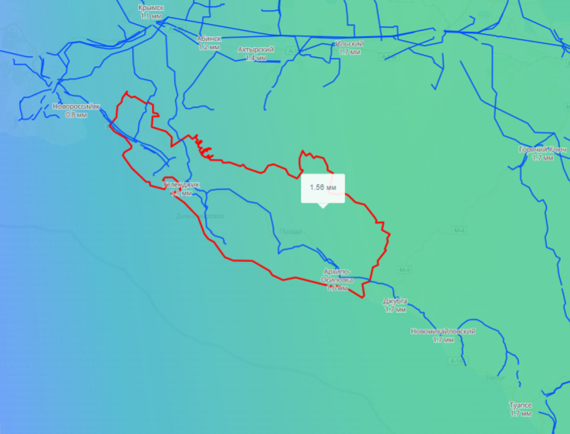
ИНФОРМАЦИОННЫЕ МАТЕРИАЛЫ ПО ОСАДКАМ И УСИЛЕНИЮ ВЕТРА
НА ТЕРРИТОРИИ КРАСНОДАРСКОГО КРАЯ
(РИСК НАРУШЕНИЯ ЭЛЕКТРОСНАБЖЕНИЯ НА 12.12.2023)
Условные обозначения
осадки, мм
г. Геленджик
6711/68663
47%
320/156
- линии электропередач
20
10
20
- количество осадков (УГМС), мм
15
- порывы ветра (УГМС), м/с
- прогноз нарушения ЛЭП (УГМС)
321/20
- протяженность ЛЭП/ТП (шт.)
19/330
- кол-во домов /населения
- износ электроэнергетических систем
60%
Город
- муниципальное образование
ГУ МЧС России по Краснодарскому краю
АРМ № 7
15:00 11.12.2023
Исп. А.Ю. Годлевская
Тел. 3220-5507

